Slide 1
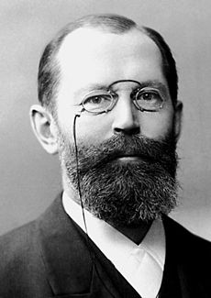
IV школьная научно – практическая конференция
Эмиль Герман Фишер.
Определение углеводов
в пищевых продуктах.
Автор работы: Сафронова Диана, 8а
Преподаватель: Пономарева Елена Михайловна
Апрель 2013 год

Slide 2
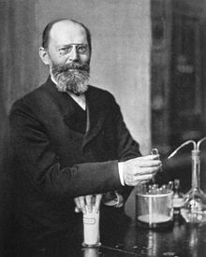
Эмиль Герман Фишер
(9 октября 1852, Ойскирхен —
15 июля 1919, Берлин) — немецкий химик, лауреат Нобелевской премии по химии1902 года.
Фишер родился в Ойскирхене, близ Кёльна, в семье бизнесмена. После окончания школы он хотел заниматься естественными науками, однако его отец вынудил его заниматься в семейном бизнесе, пока не убедился в его непригодности к этому.

Slide 3
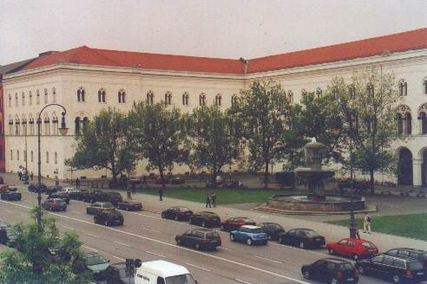
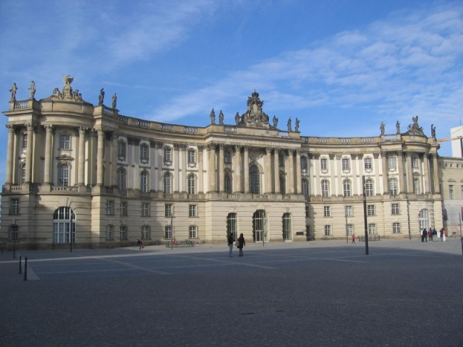
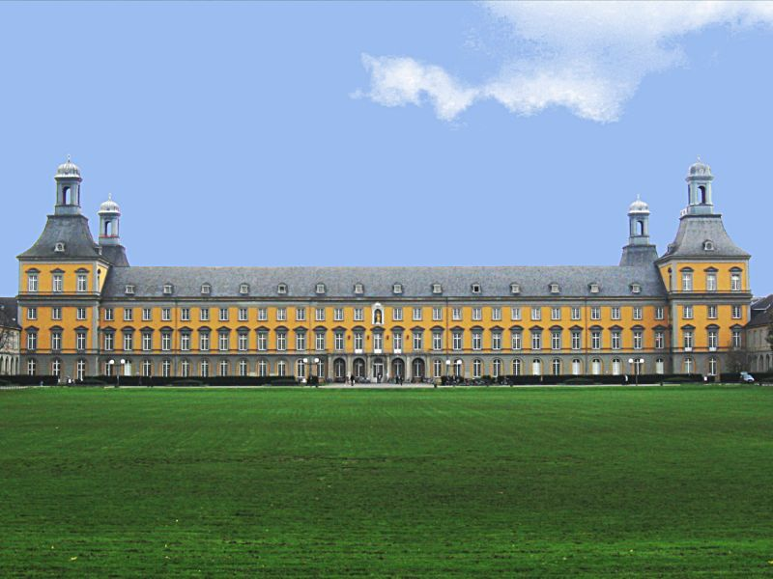
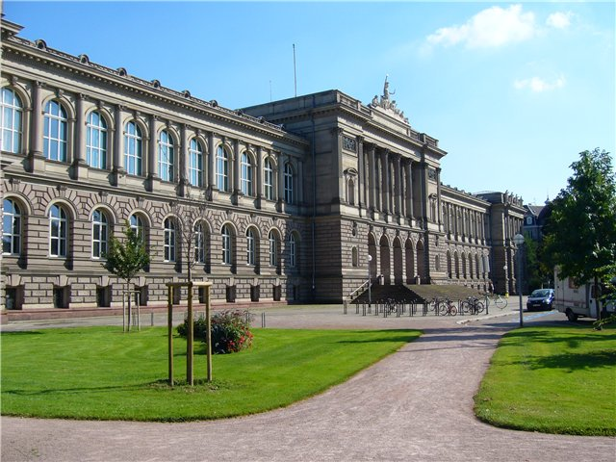
Карьера Эмиля Германа Фишера.
Страсбургский Университет
Мюнхенский Университет
Университет в Берлине
Боннский Университет

Slide 4
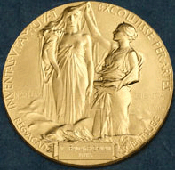
Лауреат Нобелевской премии по химии за 1902 за работы по исследованию сахаров и пуринов, синтез глюкозы.
Реверс медали, вручаемой лауреатам Нобелевской премии по физике и химии.

Slide 5
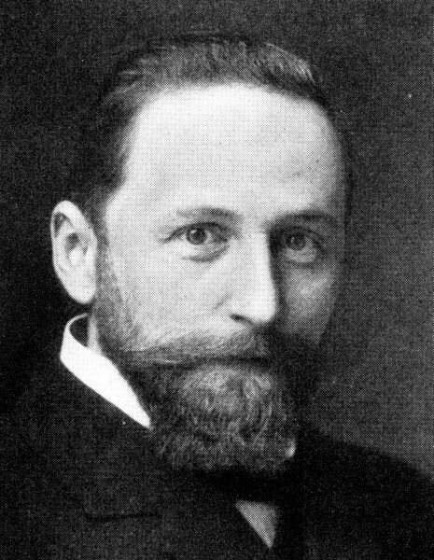
Рихард Вильшеттер считал его «не имеющим равных классиком, мастером органической химии как в области анализа, так и в области синтеза, а в личностном отношении прекраснейшим человеком».

Slide 6
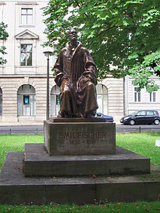
Памятник Эмилю Герману Фишеру в Берлине

Slide 7
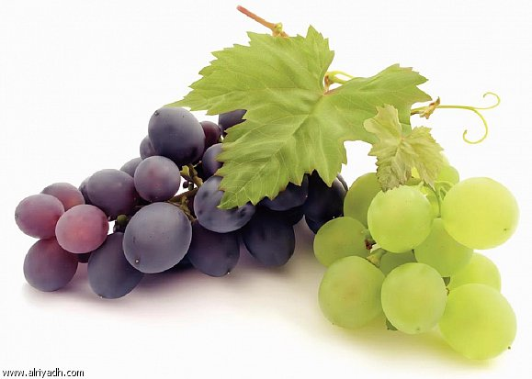
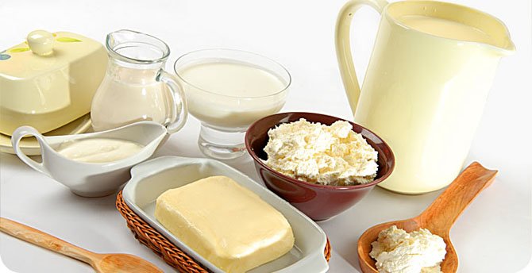
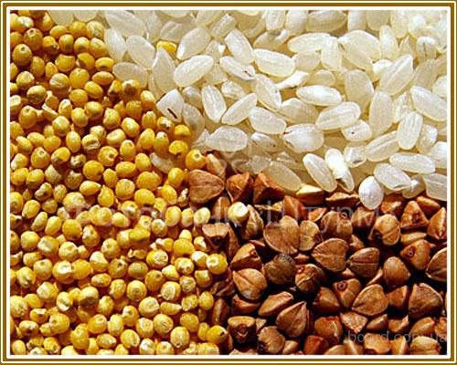
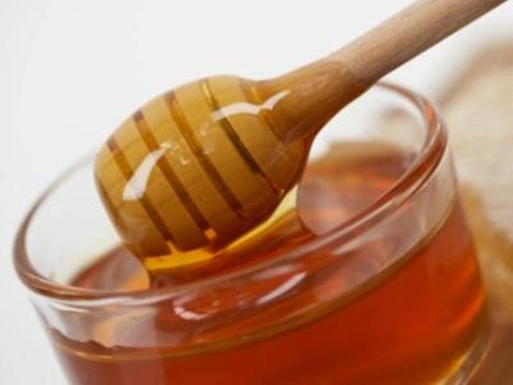
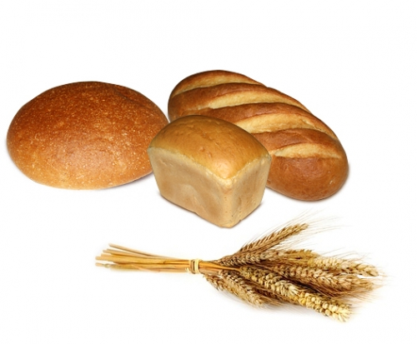
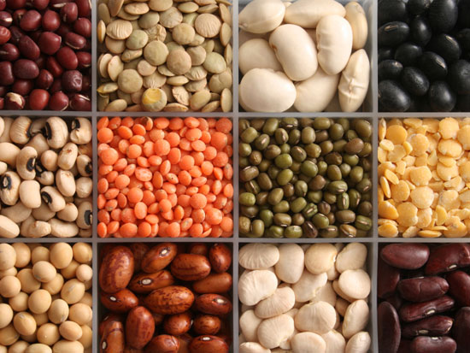
Углеводы (сахара, сахариды)
Глюкоза (декстроза) - главный поставщик энергии для мозга, эритроцитов и мышечных клеток — содержится в плодах и ягодах.
Лактоза (молочный сахар) содержится в молочных продуктах. Этот углевод нормализует деятельность полезной микрофлоры, подавляет процессы гниения в кишечнике, способствует всасыванию кальция.
Мальтоза (солодовый сахар) - промежуточный продукт расщепления крахмала пищеварительными ферментами и ферментами проросшего зерна (солода).

Slide 8
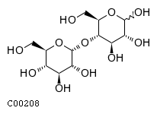
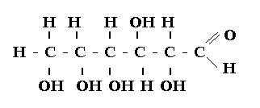
Углеводы являются необходимыми компонентами питания, имеющими для организма важное энергетическое значение. За счет углеводов организм получает около 56% необходимой энергии, остальная ее часть обеспечивается за счет белков и жиров

Slide 9
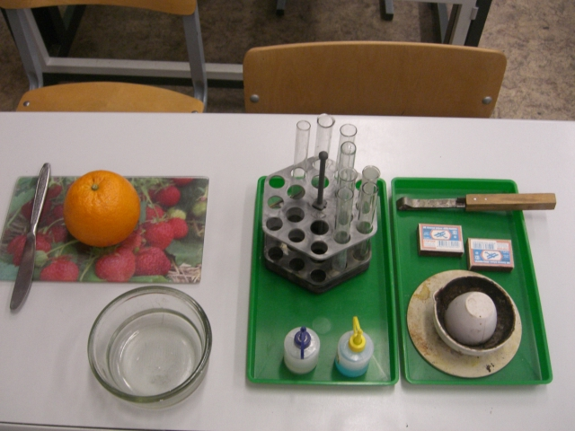
Исследование пищевых продуктов на наличие глюкозы
Пробирки
Нож
Апельсин
Держатель
Спички
Чашка
Горелка
NaOH
CuSO4

Slide 10
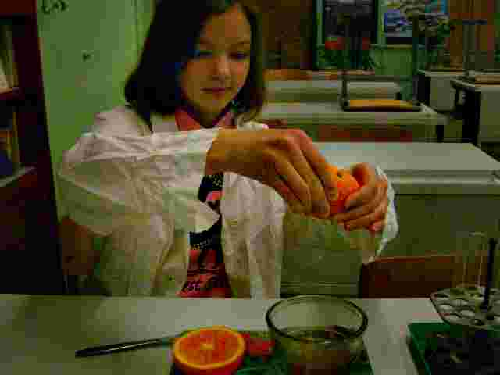
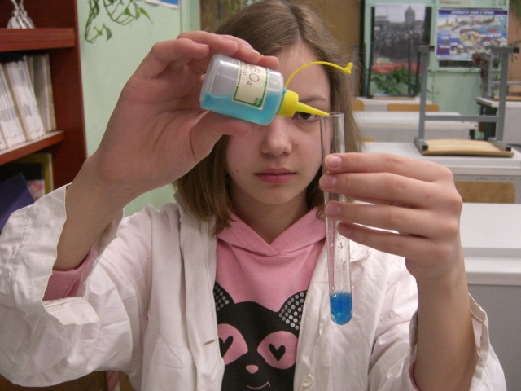
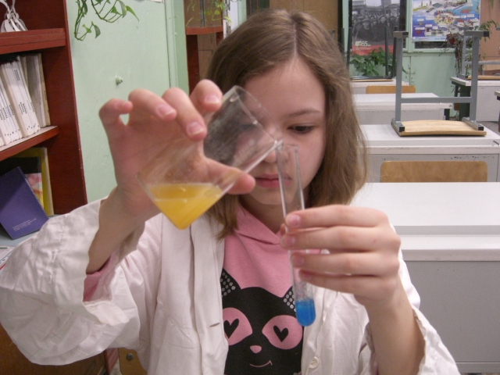

Slide 11
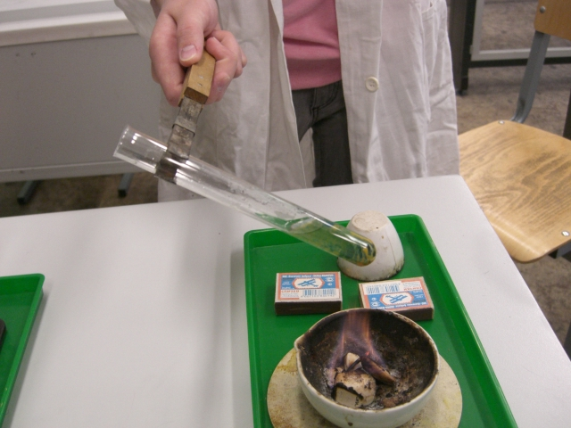
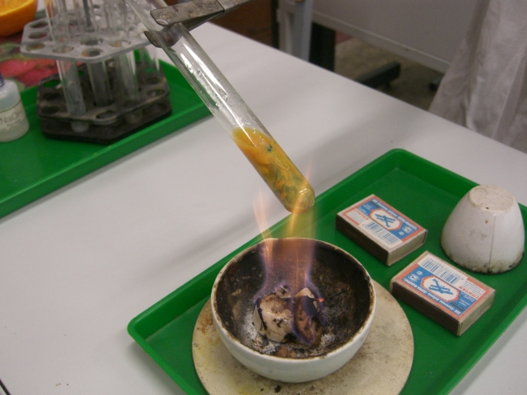

Slide 12
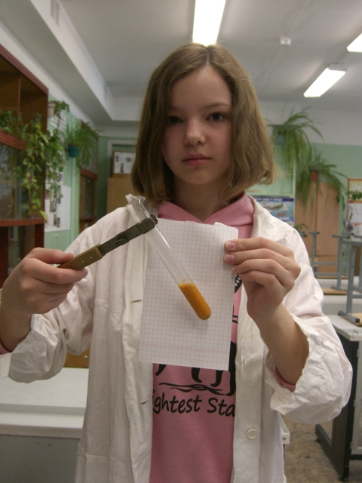

Slide 13
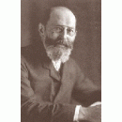
Говоря об исследованиях сахаров, Фишер в Нобелевской лекции заявил, что "постепенно завеса, с помощью которой Природа скрывала свои секреты, была приоткрыта в вопросах, касающихся углеводов. Несмотря на это, химическая загадка Жизни не может быть решена до тех пор, пока органическая химия не изучит другой, более сложный предмет – белки".

Slide 14
Спасибо за внимание!

